Slide 1

Діяльність товариства “Просвіта” на Миколаївщині

Slide 2
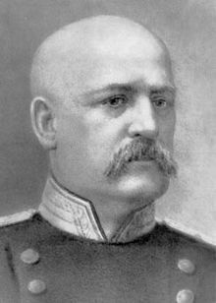
Микола Аркас
Микола Аркас – засновник миколаївської «Просвіти»,історик, дослідник і
поборник української культури, людина-патріот, культурно-просвітницький
діяч, самовідданий борець за відродження слави українського народу.
Важко окреслити чинники, які з дитячих літ так чи інакше сприяли
формуванню українсько-просвітницьких поглядів Миколи Аркаса. Незаперечне
одне: перші паростки патріотичних почуттів у синовому серці випестувала
мати, Софія Петрівна – жінка з роду Богдановичів. Саме їй, першому
своєму другові і наставнику, завдячував Микола Аркас раннім проникненням
у таїну краси української природи, народних пісень і звичаїв, казок й
історичних персоналій.

Slide 3
Пощастило М. Аркасу й у сімейному житті. Дочка військово морського офіцера Ольга Шишкіна була йому не тільки улюбленою дружиною, народивши
трьох дітей – Оксану, Петра і Миколу, а й вірним другом, помічником, пройнялася патріотичними поглядами чоловіка щодо української музики,
історії народу.
І взагалі, порівняно коротке (пожив 57 років), але динамічне, вщерть наповнене подіями життя Миколи Аркаса пройшло в оточенні переважно
добрих, по-справжньому талановитих, духовно окрилених людей – таких, зрештою, яким був і він сам.

Slide 4
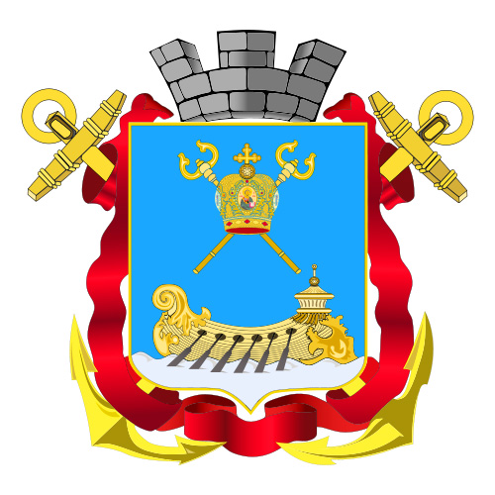
Миколаївську «Просвіту» М. Аркас заснував в 1907 р. Вона мала чітко розроблений статус своєї діяльності. Цим статусом передбачалося:
« 1. Товариство має на меті допомогти розвоєві української культури і
першим чином – українського народу, його рідною мовою, працюючи в м.
Миколаєві;

Slide 5
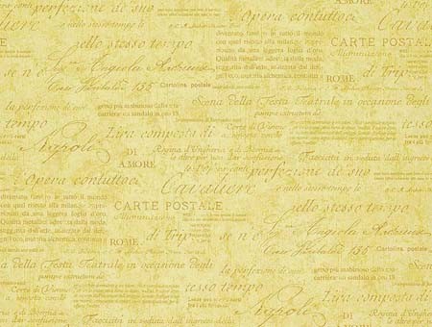
Для цього товариство має:
а) видавати книжки, журнали, часописи і т. і. українською мовою;
б) запровадити свої книгозбірні, музеї, читальні, книгарні і т.
в) впоряджати публічні лекції й відчити, загально просвітні курси,
спектаклі, літературно-музичні вечори, концерти і т. і.;
г) заводити стипендії, школи, бюро праці, просвітні і добродійні
заклади;
д) оповіщати конкурси і премії за найкращі твори письменника,
умілості та ін.»

Slide 6

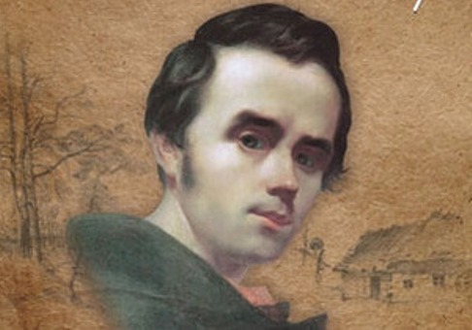
Миколаївську «Просвіту» М. Аркас заснував як виконання відповідного заповіту Т. Г. Шевченка про найширшу освіту народних мас, прилучення їх до віковічних багатств української культури. Пропагуючи ці багатства, М. Аркас насамперед мав на увазі творчу спадщину геніального Кобзаря. З ім’ям Шевченка було пов’язано і перший масовий захід пропаганди української культури, який незабаром здійснила у Миколаєві самодіяльна організація. Це було урочисте святкування Шевченкових роковин у вигляді великого літературно-музичного концерту на сцені місцевого театру.

Slide 7

Масові культурно-освітні заходи Миколаївської «Просвіти» здійснювалися,як правило, завдяки високому особистому авторитету серед громадськості міста її керівника, з чим змушені були рахуватися місцеві можновладці.
Та й слава про історичні заслуги батька й дядька Миколи Миколайовича у культурно-освітньому і суспільно-політичному розвитку міста були широко відомі мешканцям.
Під керівництвом М. Аркаса миколаївська «Просвіта» розгорнула досить
плідну культурно-освітню діяльність. Тільки протягом 1908 р. відбулося
майже півсотні літературно-музичних вечорів.

